Slide 1

Aan de slag met integriteit
11 oktober 2022

Slide 2

Doel van vandaag
Aandacht voor de hernieuwde ‘Handreiking integriteit voor woningcorporaties’
Aandacht voor integriteit en kennis van het begrip in de context van een woningcorporatie
Inzicht in hoe om te gaan met (integriteits)dilemma’s waar een medewerker van een woningcorporatie voor kan komen te staan
En..
Wat vandaag met elkaar besproken wordt, blijft tussen deze vier muren

Slide 3

Tool A: basis van integriteit
Tool B: vuistregels voor integer handelen
Tool C: dilemmakaarten
Tool D: aandacht voor integriteit in de sollicitatieprocedure en bij indiensttreding
Tool E: integriteitsagenda
Tool F: red flags herkennen
Tool G: het melden van en omgang met een (vermoeden van een) integriteitsschending

Slide 4


Basis van integriteit (tool A)
De term integriteit is afgeleid van het Latijn ‘integritas’. Dit betekent ‘zuiverheid’ en ‘ongeschondenheid’.
Er wordt vaak gesproken over ‘morele onkreukbaarheid’, ‘handelen volgens wet- en regelgeving’.
De definities zijn abstract en vaak ééndimensionaal.
Een verkenning van het veranderende integriteitsbegrip.
Een beetje integer kan niet? Een beetje integer kan wel!

Slide 5
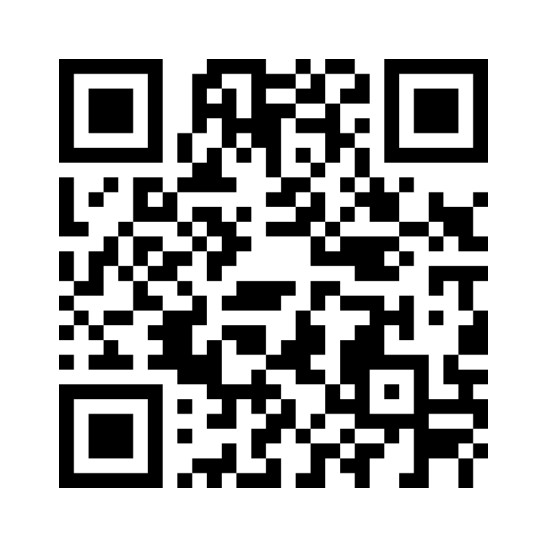
Op welke wijze draag jij bij aan een integere organisatiecultuur binnen jouw corporatie?
Ga naar menti.com en vul de code: 8207 8778 in.
Of scan de QR-code.

Slide 6

Dilemma’s - de spelregels
Wissel argumenten uit. ‘Ik zou dit doen, want?’
Wat is hierin bepalend voor jou? Denk hierbij aan onderbuikgevoel, de regels, cultuur ‘hoe we het hier doen’.
Bespreek dit met elkaar.
NB. Wat vandaag met elkaar besproken wordt, blijft tussen deze vier muren.

Slide 7

Dilemma 1: de plaatselijke aannemer (1)
Je bent al jarenlang strategisch adviseur bij jouw woningcorporatie. Je werkt al bijna 5 jaar samen met de directeur-bestuurder en voorziet hem van advies en ondersteuning. Jullie hebben een goede band en hij vertrouwt je volledig.
Momenteel is jouw corporatie bezig met de ontwikkeling van een groot appartementencomplex in de binnenstad. Jouw corporatie is nog op zoek naar een aannemer voor het ambitieuze project. De directeur-bestuurder laat aan je weten dat hij nog wel een plaatselijke aannemer kent die volgens hem een ‘zeer betrouwbare partner’ is. Je weet dat deze aannemer tevens een goede bekende van de directeur -bestuurder is.
Wat doe je?

Slide 8
De plaatselijke aannemer (2)
De directeur-bestuurder heeft besloten dat hij de aannemer graag wil voor dit ambitieuze project. De directeur-bestuurder geeft bij jou als strategisch adviseur aan dat je de projectleider nadrukkelijk moet laten weten dat hij nog wel iemand kent waar hij goede ervaringen mee heeft. Jij moet benadrukken dat deze aannemer écht waar levert voor zijn geld. De directeur-bestuurder laat jou weten dat de projectleider natuurlijk meerdere offertes moet opvragen, maar dat hij wel weet wie de meest geschikte kandidaat is.
Wat doe je als strategisch adviseur?
Je hebt besloten om de boodschap van de directeur-bestuurder nadrukkelijk over te brengen aan de projectleider.
Hoe reageer je als projectleider?

Slide 9
De plaatselijke aannemer (3)
Het besluit is genomen. De opdracht is gegund aan de goede bekende van de directeur-bestuurder.
Je hebt als medewerker in de wandelgangen gehoord dat de aannemer die het ambitieuze project uitvoert voor jouw woningcorporatie, tegelijkertijd wordt ingehuurd door de directeur-bestuurder voor een verbouwing aan zijn eigen huis. Een collega woont bij de directeur-bestuurder in de straat en heeft gehoord hoe mooi het is geworden voor een bijzonder scherpe prijs.
Hoe ga je daarmee om?

Slide 10
Wat was voor jou bepalend bij het geven van de antwoorden op bovenstaande vragen?
• Jouw eigen onderbuikgevoel?
• De gedragscode van jouw corporatie?
• De mores en cultuur van jouw corporatie?
• De cultuur binnen jouw team?

Slide 11

Dilemma 2: de mysterieuze huurder (1)
Jouw corporatie wil ontruimingen voorkomen en huurders met een huurachterstand niet zo maar op straat zetten. Je bent als woonconsulent blij om te zien dat jouw collega’s druk bezig zijn om afspraken te maken met huurders om die ontruimingen te voorkomen.
Jij bent een collega van de woonconsulente en woont in de buurt van een huurder van jouw corporatie. Jij ziet hem regelmatig met dure auto’s door de straat rijden en je weet dat een van jouw vrienden wel eens artikelen van hem koopt die ‘van een vrachtwagen zijn gevallen’. Jij hebt deze huurder op kantoor gezien en weet dat hij een gesprek met een van jouw collega’s heeft gehad om over zijn betalingsproblemen te praten.
• Wat doe je?

Slide 12
De mysterieuze huurder (2)
Je hebt eerder besloten om jouw aannames en vermoedens over de huurder niet te delen met jouw collega’s. Het zit je toch niet helemaal lekker. Je besluit naar jouw leidinggevende te stappen, maar zij zegt dat er vast niks aan de hand is. Zij zegt dat er formele procedures worden doorlopen bij dit soort regelingen en zij heeft er alle vertrouwen in dat jullie collega’s alles checken.
• Laat je het erbij zitten?

Slide 13
Wat was voor jou bepalend bij het geven van de antwoorden op bovenstaande vragen?
• Jouw eigen onderbuikgevoel?
• De gedragscode van jouw corporatie?
• De mores en cultuur van jouw corporatie?
• De cultuur binnen jouw team?

Slide 14
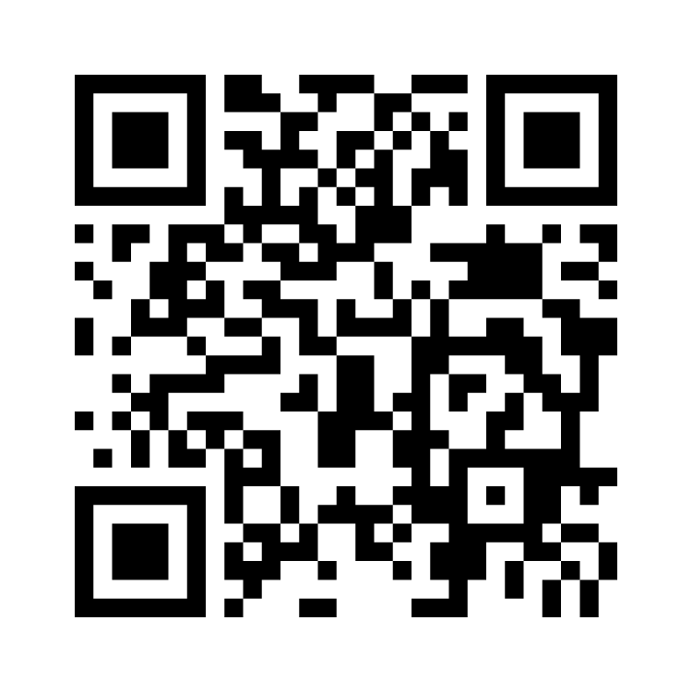
Op welke wijze wil jij in de toekomst bijdragen aan het ondersteunen en faciliteren van integriteit binnen jouw corporatie?
Ga naar menti.com en vul de code: 6908 2765 in.
Of scan de QR-code.

